Slide 2
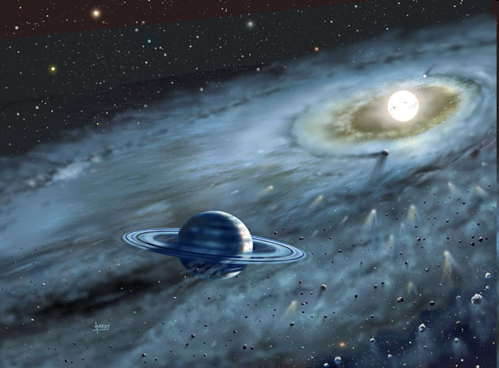
Урок-путешествие
на планету ЕГЭ

Slide 3
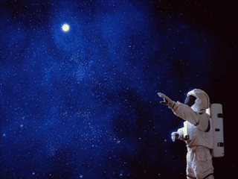
.
Дерзай, стремись, познавай!

Slide 4
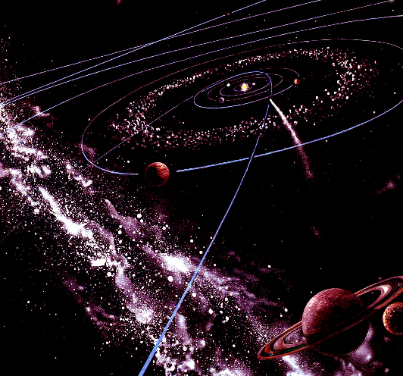

Slide 5
О каком разряде местоимений идёт речь?
1. Какие местоимения употребляются в вопросительных предложениях?
2. Какие местоимения указывают на признак предмета по его принадлежности?
3. Какие местоимения употребляются для связи простых предложений в составе сложных?

Slide 6
О каком разряде местоимений идёт речь?
4. К какому разряду относятся местоимения: иной, другой, сам, всякий?
5. Как называются местоимения, указывающие на лица, которые участвуют в речи?
6. Местоимения какого разряда обозначают неопределённые, неизвестные предметы, признаки, количество?

Slide 7
О каком разряде местоимений идёт речь?
7. Какие местоимения указывают на отсутствие предметов, признаков, количества?
8. Какое местоимение указывает на то, что действие, совершаемое кем-то, направлено на само действующее лицо?
9. К какому разряду относятся местоимения: тот, такой, те?

Slide 8
Определите разряд местоимения
Себя любой собой
Мой ничей твой
Такой несколько никакой
Меня чей? его
Нечто кто-либо каждый
Другой тебя что-то

Slide 9
Самостоятельная работа
1 команда 2 команда 3 команда
н… (у) кого не было н… (с) кем поговорить кем (то) установлено
кого (нибудь) найти какой (то) ученик что(либо) увидел
н…кого спросить заботится (обо) мне кое (с) кем встретиться
кое (о) чём сказать писать не (о)чем н… (от) кого не ждал
что (то) сделать н…чего не знал прийти (ко) мне
кому (нибудь) кое (у) кого узнать н…чего делать

Slide 10
Конкурс «Какая команда самая сообразительная?»
1.Какие три местоимения самые чистые?
2.Какое местоимение можно считать и самым хвастливым, и самым скромным?
3.Какое местоимение требует чистоты?
4. Какие два местоимения мешают ездить по дороге?

Slide 11
Конкурс «Какая команда самая сообразительная?»
5. Какие три местоимения не имеют именительного падежа?
6. Какое притяжательное местоимение может относиться ко всем лицам и числам?
7. В каком местоимении два звука, но одна буква?

Slide 12
Какие два местоимения мешают движению на дорогах?
Сколько личных местоимений в слове семья?
Первый слог – личное местоимение. Второй – звук, который издаёт лягушка. Вместе – овощ.
Первый слог – личное местоимение 1-го лица. Второй слог ты найдёшь в словах: сварщик, пильщик, барабанщик. Вместе обозначают вместилище для чего-нибудь.
Первый слог – личное местоимение, второй – то же, что несчастье. Вместе обозначают – мелкая клевета или клеветник.

Slide 13
К.р. Найти и исправить ошибки в употреблении местоимений
Брат велел другу принести себе книгу.
Мы с ими давно дружим.
Я укорял меня за невнимательность.
4. Я горжусь ним.

Slide 14
Ты дружишь с человеком не для того, чтобы он тебе сделал что-нибудь хорошее, не потому, что это выгодно. А дружишь потому, что он близок тебе. Близки его интересы, взгляды, внутренний мир.
Есть, конечно, ребята, которые выбирают себе друга за “красивые глаза”. Умеет этот человек хорошо и модно одеваться – я буду с ним дружить. Не умеет – не буду. У таких ребят никогда не будет настоящих друзей. А без друзей любой человек не может быть счастлив.

Slide 15
Итоги урока Устное тестирование: 1. Местоимение – часть речи, которая …. 2. Местоимения, употребляемые вместо существительных:… 3. Местоимения, употребляемые вместо прилагательных:… 4. Местоимение … не имеет именительного падежа, рода, числа. 5. В предложении местоимение может быть … Домашнее задание: § 79, упражнение 646 (списать, указать разряд местоимений), сочинение – миниатюра по одной из пословиц. Аттестация учащихся.

Slide 16
Спасибо за сотрудничество!
Домашнее задание:
написать сочинение-миниатюру «Если бы исчезли все местоимения»;
упр. 451, контрольные вопросы на стр.183;
составить кроссворд на тему «Местоимение».

